Slide 1




Utworzenie stanowiska symulującego działanie sieci 4G-LTE oraz narzędzi ingerujących w przesyłane dane pakietowe.
POLITECHNIKA
GDAŃSKA
PROJEKT BADAWCZY – PREZENTACJA
Autorzy:
inż. Michał Gronau (kierownik)
inż. Arkadiusz Bysewski
inż. Jakub Filipiak
inż. Kamil Kobierzyński
inż. Adam Trzebiatowski

Slide 2



Symulacyjna analiza bezpieczeństwa sieci 4G-LTE
POLITECHNIKA
GDAŃSKA
Plan prezentacji
Cel projektu badawczego.
Harmonogram projektu badawczego. Podział pracy.
Efekty prac zespołu.
Napotkane problemy podczas realizacji prac projektowych.
Wnioski i dalsze prace badawcze. Podsumowanie.

Slide 3
Symulacyjna analiza bezpieczeństwa sieci 4G-LTE
POLITECHNIKA
GDAŃSKA
Cel projektu badawczego
Cel projektu:
Celem projektu jest zweryfikowanie możliwości zaburzenia przesyłania danych pakietowych, w tym podczas transmisji VoLTE, stosując otwarte oprogramowanie symulujące działanie sieci 4G-LTE oraz narzędzia własne. Dodatkowo należy zaproponować metodę umożliwiającą wykrywanie anomalii w ruchu pakietów.
Hipoteza badawcza:
Stosując dedykowane narzędzie możliwe jest zaburzenie sposobu przesyłania danych pakietowych w sieci 4G-LTE.

Slide 4
Symulacyjna analiza bezpieczeństwa sieci 4G-LTE
POLITECHNIKA
GDAŃSKA
Zadania do wykonania
Zadania do wykonania:
Zapoznanie się ze sposobami realizacji transmisji danych w sieci 4G-LTE.
Zaprojektowanie wektora ataku z wykorzystaniem opracowanej aplikacji po stronie użytkownika.
Wytworzenie oprogramowania realizującego przechwycenie i modyfikację transmisji.
Zaproponowanie metody umożliwiającej wykrycie anomalii transmisji danych pakietowych.
Opracowanie aplikacji pełniącej rolę ochronną, przetestowanie jej funkcjonowania.

Slide 5
Symulacyjna analiza bezpieczeństwa sieci 4G-LTE
POLITECHNIKA
GDAŃSKA
Harmonogram projektu badawczego
Harmonogram został podzielony na 6 głównych części.
4 zadania zostały przydzielone na 1. semestr roku akademickiego 2020/2021. Szczegółowo je opracowano i przydzielono każdemu z członków zespołu balansując obciążenie robocze każdej z osób.
Koniec prac związanych z realizacją zadań projektowych przydzielonych na
1. semestr przewidziano na 23 maja 2021 r.
Harmonogram przeszedł 2-krotną aktualizację zadań i terminów w związku
z uaktualnianiem wymogów formalnych projektu.

Slide 6
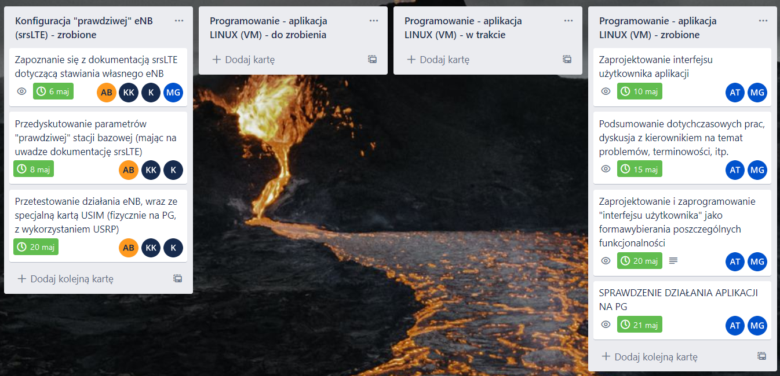
Symulacyjna analiza bezpieczeństwa sieci 4G-LTE
POLITECHNIKA
GDAŃSKA
Podział zadań do wykonania – wykorzystanie aplikacji Trello

Slide 7
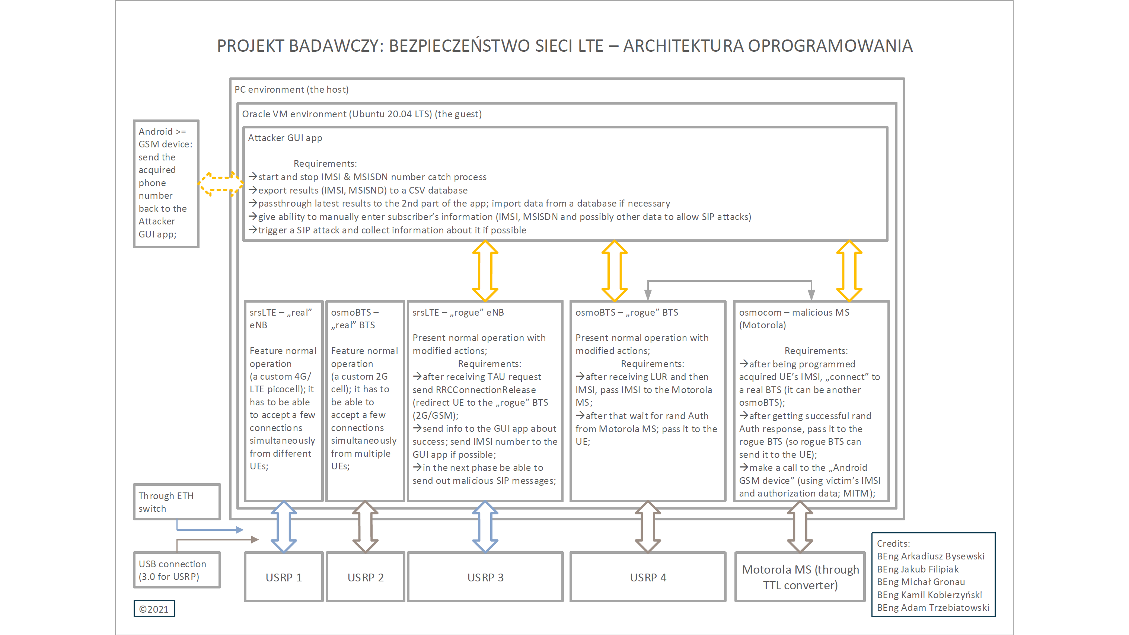
Symulacyjna analiza bezpieczeństwa sieci 4G-LTE
POLITECHNIKA
GDAŃSKA
Efekty prac zespołu – plan badań laboratoryjnych – eksperyment

Slide 8
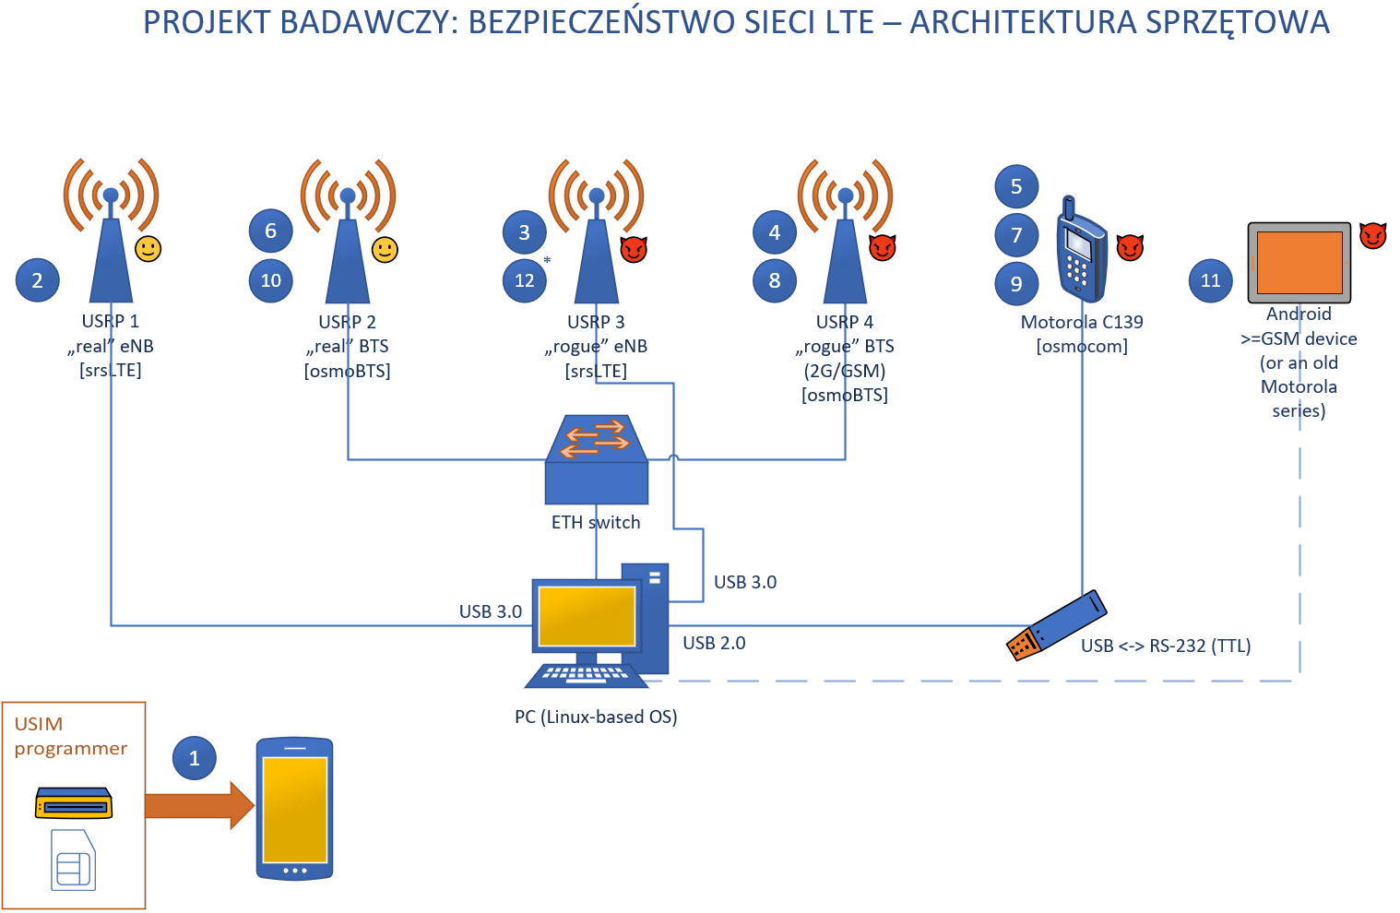
Symulacyjna analiza bezpieczeństwa sieci 4G-LTE
POLITECHNIKA
GDAŃSKA
Efekty prac zespołu – plan badań laboratoryjnych – eksperyment

Slide 9
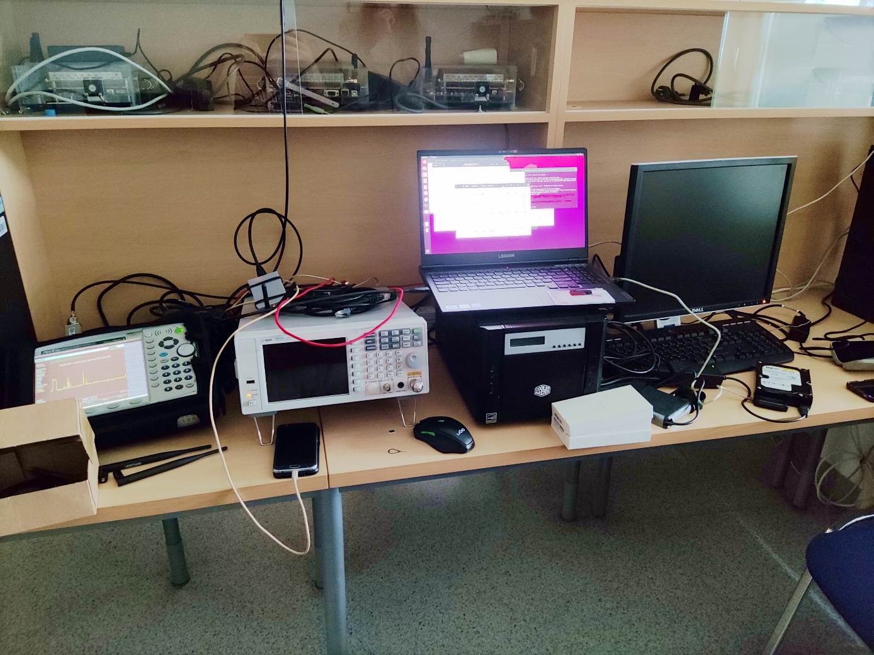
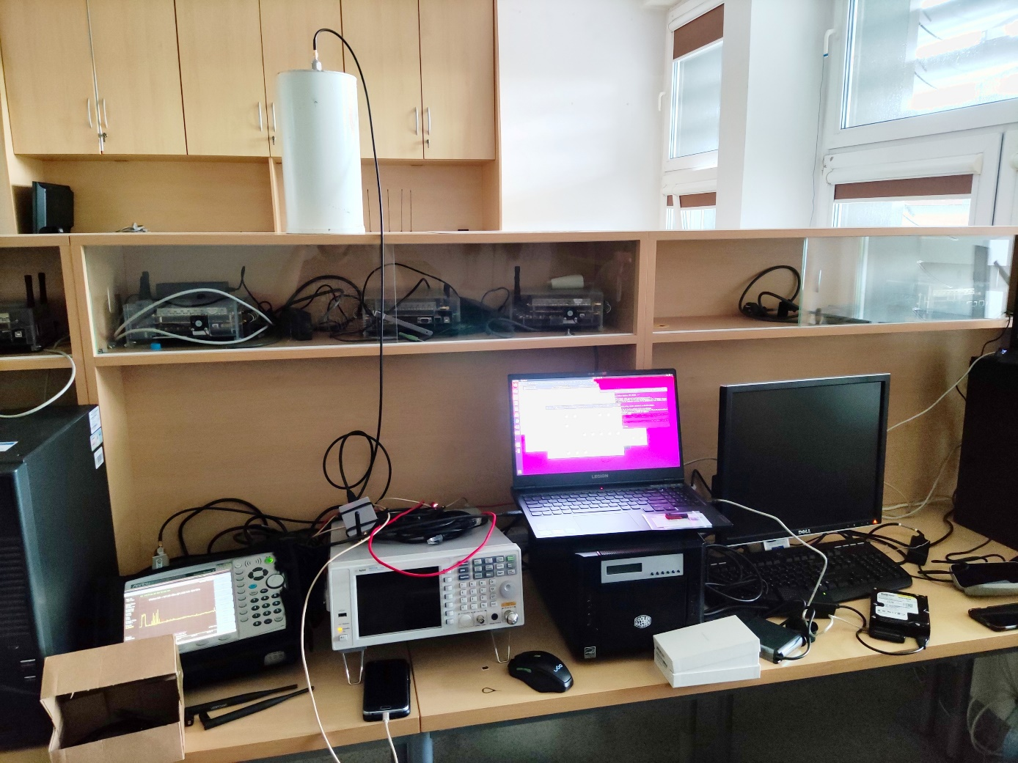
Symulacyjna analiza bezpieczeństwa sieci 4G-LTE
POLITECHNIKA
GDAŃSKA
Efekty prac zespołu – badanie pilotażowe – stanowisko badawcze

Slide 10
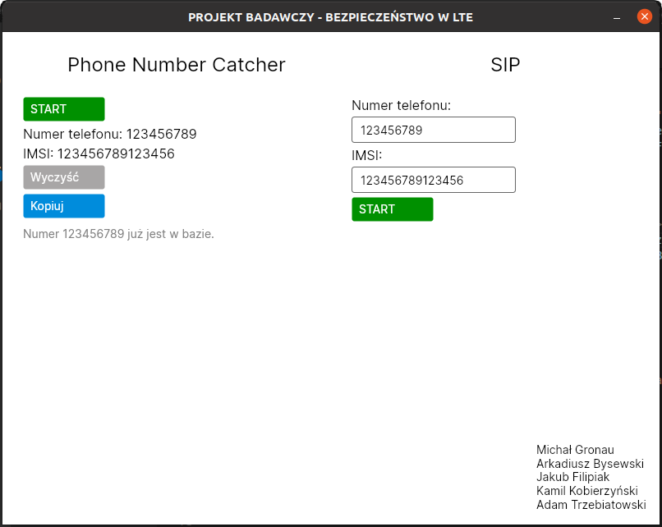
Symulacyjna analiza bezpieczeństwa sieci 4G-LTE
POLITECHNIKA
GDAŃSKA
Efekty prac zespołu – dedykowana aplikacja zarządzająca przebiegiem ataków – wygląd

Slide 11
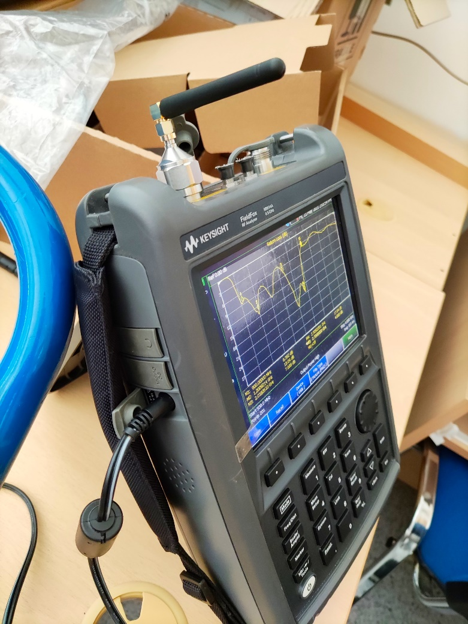
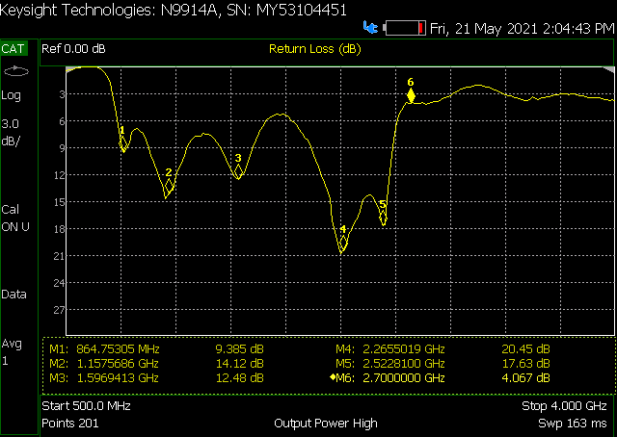
Symulacyjna analiza bezpieczeństwa sieci 4G-LTE
POLITECHNIKA
GDAŃSKA
Efekty prac zespołu – badanie pilotażowe – pomiar parametrów anten

Slide 12
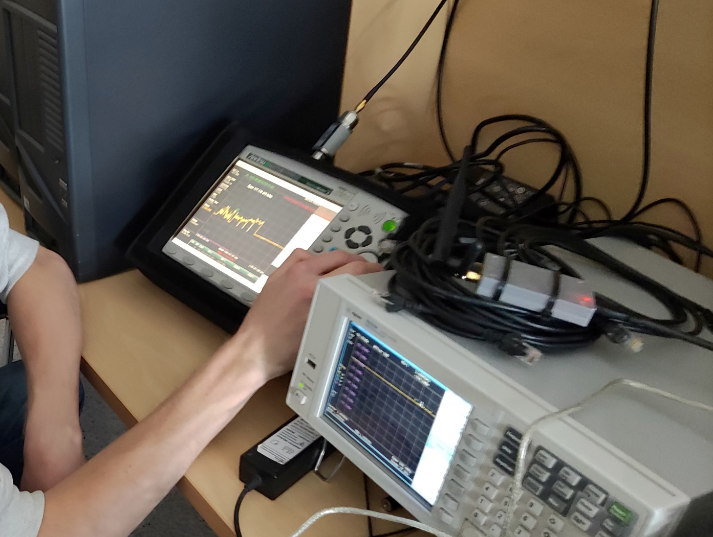
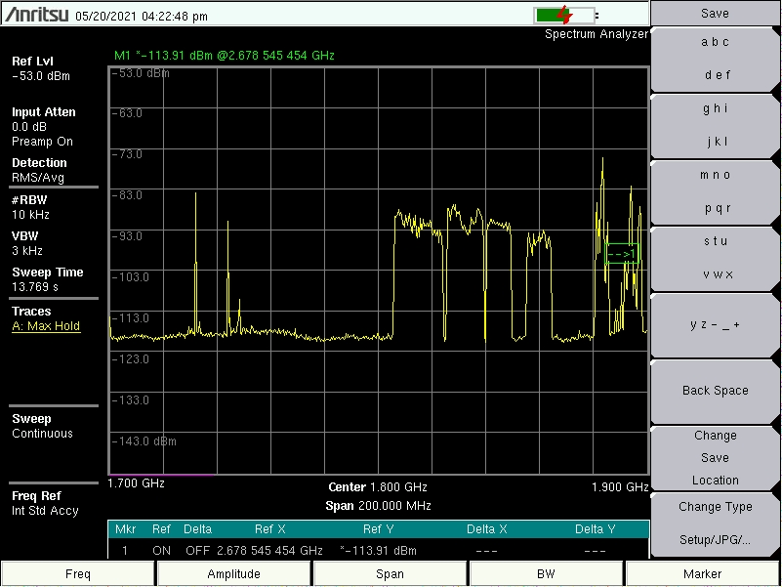
Symulacyjna analiza bezpieczeństwa sieci 4G-LTE
POLITECHNIKA
GDAŃSKA
Efekty prac zespołu – badanie pilotażowe – wyniki pomiarów widma radiowego (zakresy LTE)

Slide 13
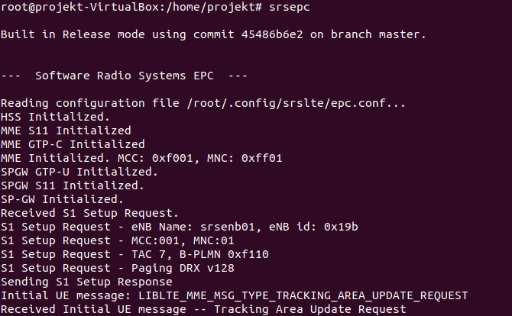
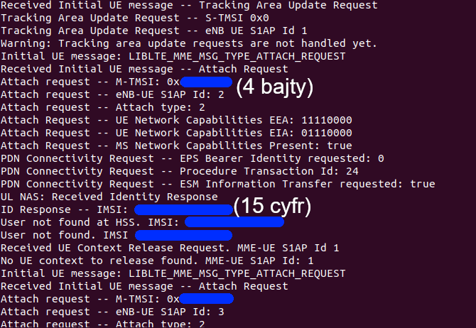
Symulacyjna analiza bezpieczeństwa sieci 4G-LTE
POLITECHNIKA
GDAŃSKA
Efekty prac zespołu – badanie pilotażowe – działanie oprogramowania srsLTE
Numer IMSI

Slide 14
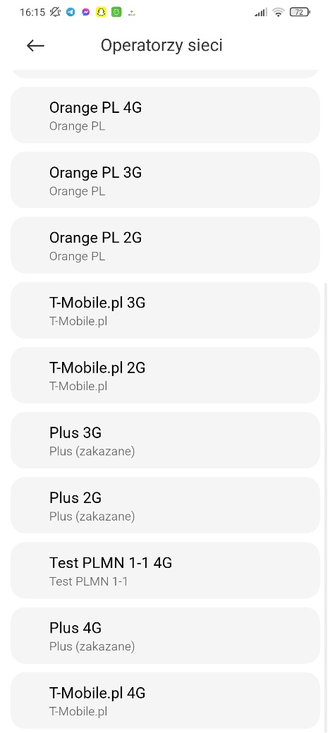
Symulacyjna analiza bezpieczeństwa sieci 4G-LTE
POLITECHNIKA
GDAŃSKA
Efekty prac zespołu – badanie pilotażowe – działanie oprogramowania srsLTE
Widoczna sieć LTE (srsLTE)

Slide 15

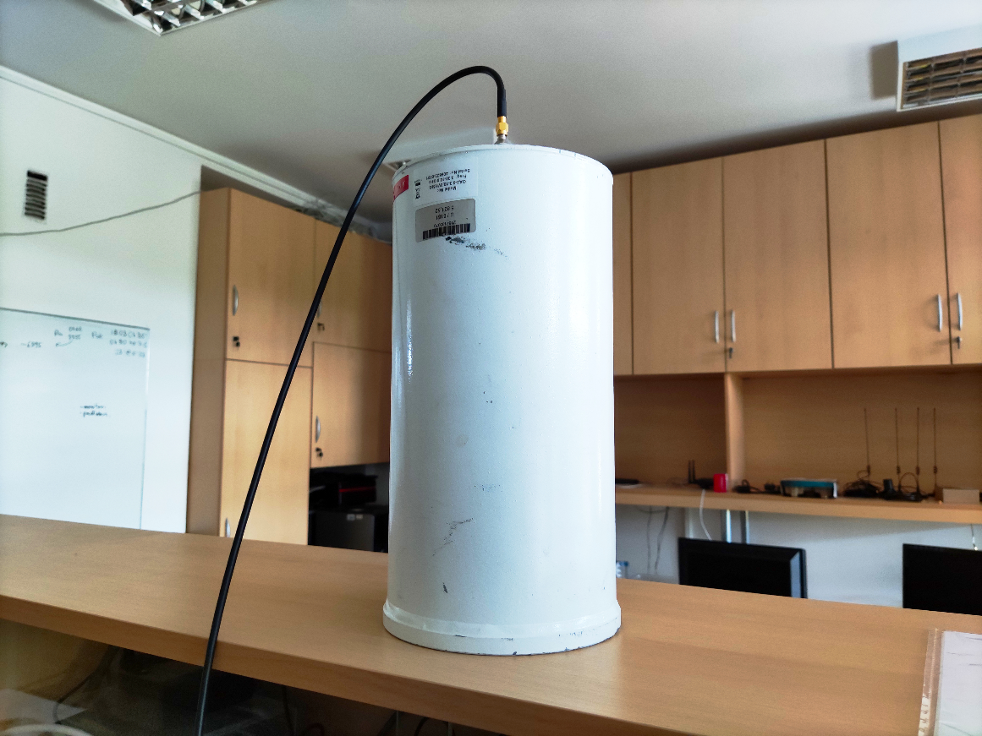
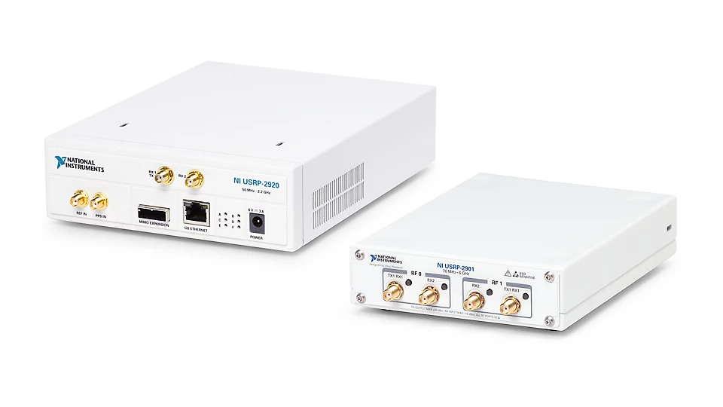

Symulacyjna analiza bezpieczeństwa sieci 4G-LTE
POLITECHNIKA
GDAŃSKA
Napotkane problemy podczas realizacji prac projektowych

Slide 16


Symulacyjna analiza bezpieczeństwa sieci 4G-LTE
POLITECHNIKA
GDAŃSKA
Wnioski i dalsze prace badawcze, podsumowanie

Slide 17
POLITECHNIKA
GDAŃSKA
Symulacyjna analiza bezpieczeństwa sieci 4G-LTE
Dziękujemy za uwagę!

Slide 18
POLITECHNIKA
GDAŃSKA
Symulacyjna analiza bezpieczeństwa sieci 4G-LTE
?
?
?

Slide 19



